Slide 1
Подготовила:
Воспитатель Баринова Екатерина Александровна

Slide 3
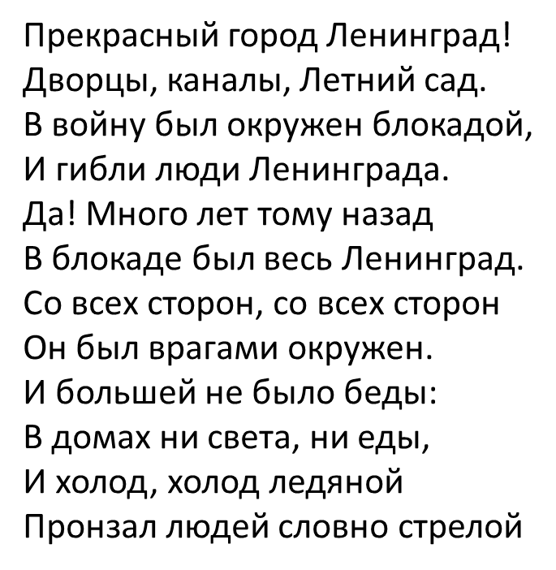
«ЛЕНИНГРАД»

Slide 4
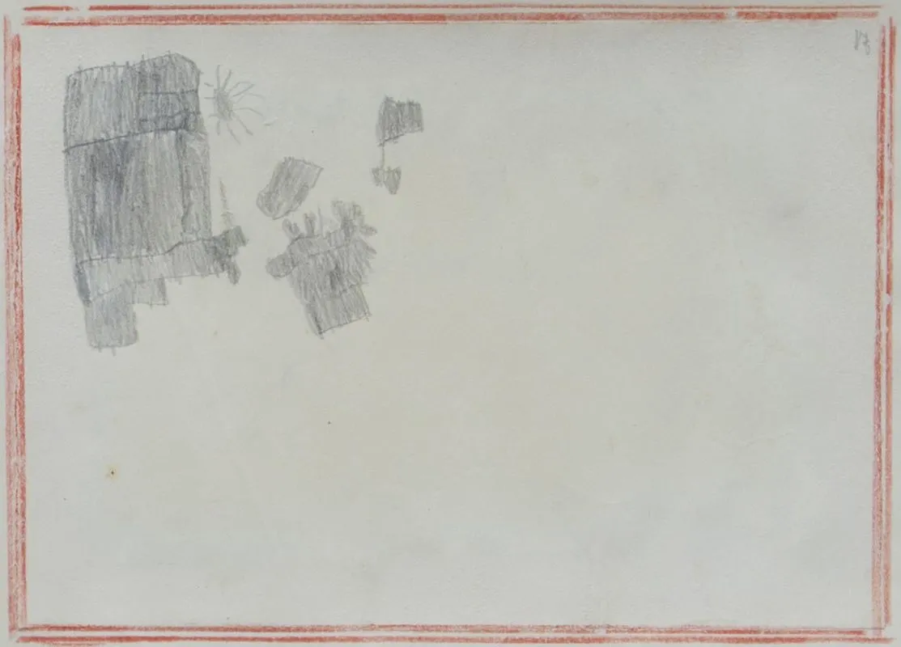
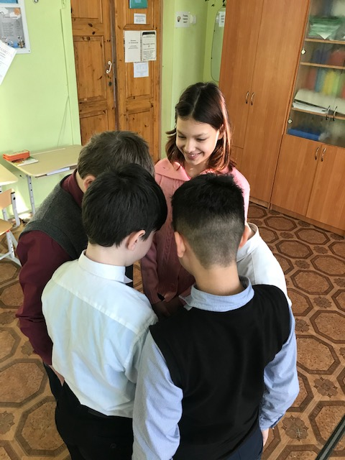
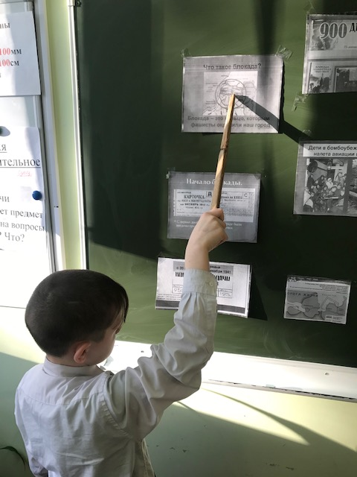
Наступила холодная зима…..Наступили страшные блокадные дни….. Их было 900…это почти 2,5 года….Жителям города нужно было пережить 3 холодных зимы.

Slide 6
…Но самый сильный голод был, когда Хлеб мы по два, три дня не получали. Мы понимали, что война – это беда, Но каждый день с надеждой хлеба ждали.

Slide 7
Дорога Жизни Настоящим «пульсом» блокадного города была Дорога Жизни. Летом это был водный путь по акватории Ладожского озера, а зимой эту роль исполняла его замерзшая поверхность. Судоходство продолжалось до тех пор, пока толщина льда сделала невозможным проход судов.

Slide 8
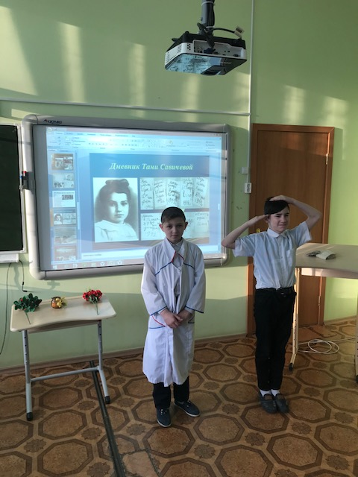
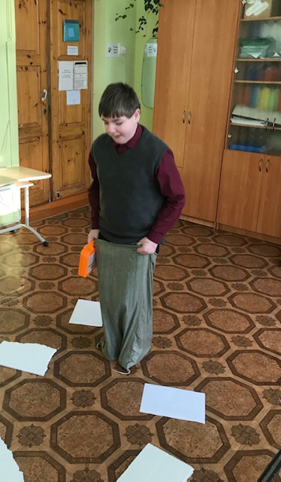
Игра-эстафета – «Передай Лекарства»

Slide 9
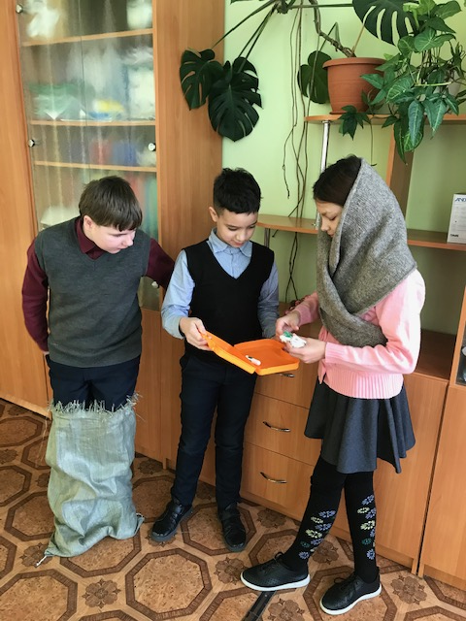
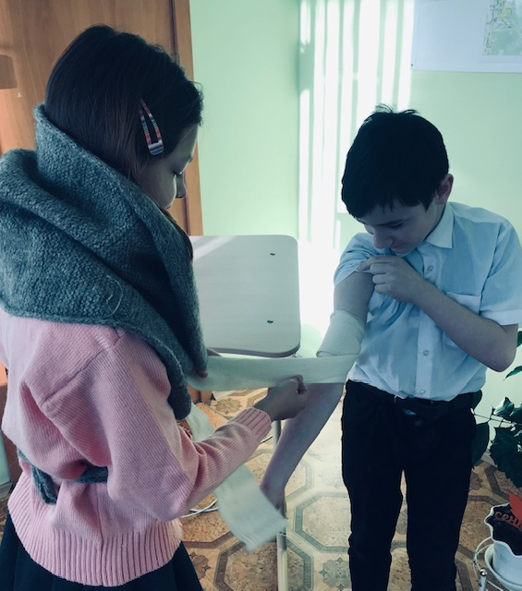
Задача обучающихся 5А класса доставить медикаменты в целости и сохранности.

Slide 10
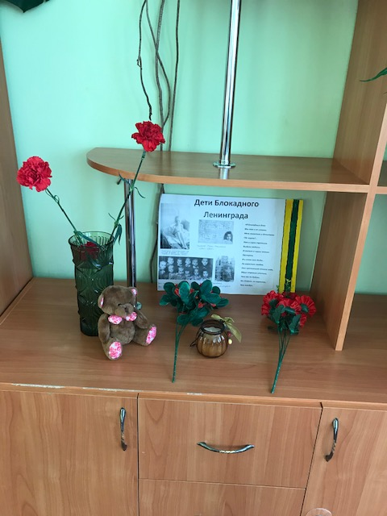
На память о всех погибших в годы войны обучающиеся 5А класса поставили маленькую огонек-свечу, в знак того, что наши сердца , тоже будут помнить подвиг ленинградцев.

